Slide 1

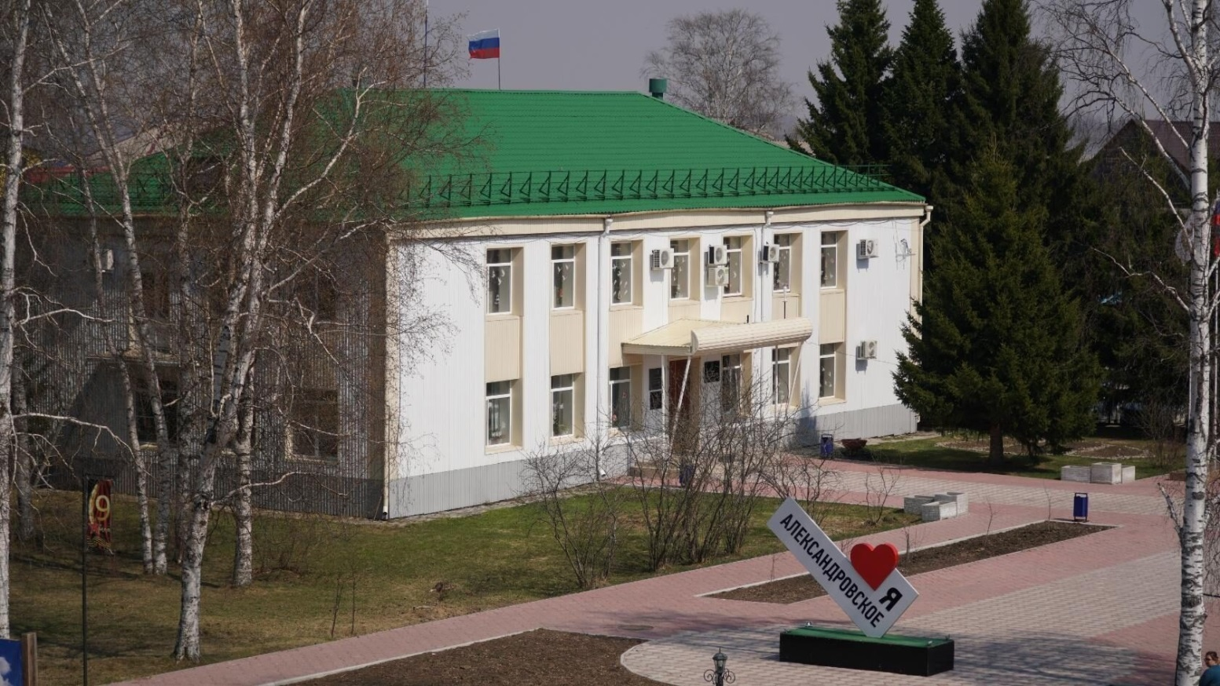
МУНИЦИПАЛЬНОЕ ОБРАЗОВАНИЕ
«АЛЕКСАНДРОВСКИЙ РАЙОН»
2023 год

Slide 2
МУНИЦИПАЛЬНОЕ ОБРАЗОВАНИЕ
«АЛЕКСАНДРОВСКИЙ РАЙОН»
Характеристика территории……………....
Местная власть………………………….….
Демография, рынок труда и заработной платы…………………………………………
Бюджет МО «Александровский район»….
Экономический потенциал………………...
Малое и среднее предпринимательство….
Сельское хозяйство………………………...
Инвестиционная деятельность……………
Образование………………………………...
Здравоохранение……………………………
Культура…………………….……………….
Физическая культура и спорт.……………..
Структура Александровского района….…
Александровское сельское поселение……
Северное сельское поселение……………..
Лукашкин-Ярское сельское поселение……
Назинское сельское поселение………….…
Новоникольское сельское поселение…..…
Октябрьское сельское поселение…………
Перспективы развития поселений района..
«Майские» Указы президента Российской Федерации» …………….……………….
4
5
6
7
9
15
17
19
23
26
27
28
29
30
31
32
33
34
35
36
38
СОДЕРЖАНИЕ

Slide 3

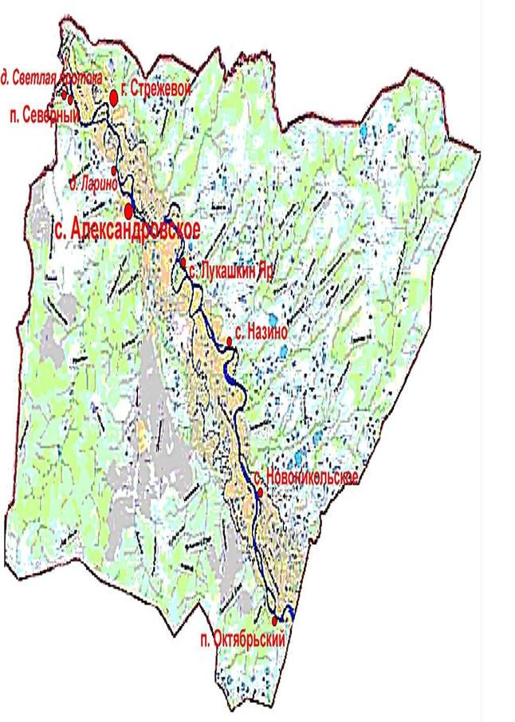

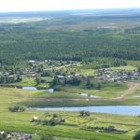
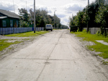
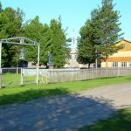
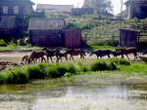

МУНИЦИПАЛЬНОЕ ОБРАЗОВАНИЕ
«АЛЕКСАНДРОВСКИЙ РАЙОН»
Площадь 29,9 тыс. кв. км.
Численность: 7392 человека
Основан: в 1923 году
с. Александровское
п. Северный
с. Лукашкин Яр
с. Назино
с.Новоникольское
п. Октябрьский

Slide 4
МУНИЦИПАЛЬНОЕ ОБРАЗОВАНИЕ
«АЛЕКСАНДРОВСКИЙ РАЙОН»
Основан: 1923 г.
Географическое положение: Расположен в северной части Томской области. Граничит на север, западе и северо-востоке с Ханты-Мансийским автономным округом Тюменской области, на юге - с Каргасокским районом. Основная водная артерия – река Обь. Расстояние от с. Александровского до г. Томска: 941 км.
Специфика геоэкономического положения: Является районом залежей минерально-сырьевых ресурсов.
Климатические условия: Климат гумидный, с недостаточной теплообеспеченностью и избыточным увлажнением. Сравнительно короткое лето характеризуется незначительными изменениями температуры (средняя температура июля — плюс 19 °С). Зима холодная, продолжительная, с устойчивым снежным покровом и сильными ветрами и метелями (средняя температура января — минус 24,7 °С).
Территория: площадь: 29,9 тыс. км² (9,6 % от Томской области). По площади территории, среди районов области, район занимает 4-ое место.
Местное время: MSK (московское время) + 4 ч.
Население: (на 01.01.2023 г.): 7392 человек (0,7% от Томской области).
Плотность: 0,26 чел./км². Численность населения трудоспособного возраста составляет 4, 2 тыс. человек или 55% от общей численности населения.
Административно-территориальное деление: территория Александровского района разделена на 6 муниципальных образований: 6 сельских поселений (Александровское, Северное, Лукашкин-Ярское, Назинское, Новоникольское и Октябрьское), объединяющих 8 населенных пунктов.
Административный центр: село Александровское
Характеристика территории
МО «Александровский район» - производственная площадка для развития добычи и переработки минерально-сырьевых ресурсов, деревообрабатывающей промышленности, сельского хозяйства, индустрии дикоросов и ягод , вылова рыбы
Александровский район:
Минерально-сырьевые ресурсы
Деревообрабатывающее производство
Сельское хозяйство
Переработка дикоросов
Вылов водных биоресурсов

Slide 5
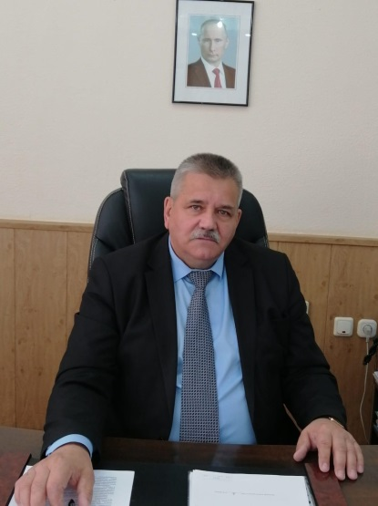
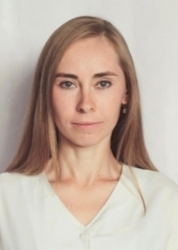
МУНИЦИПАЛЬНОЕ ОБРАЗОВАНИЕ
«АЛЕКСАНДРОВСКИЙ РАЙОН»
АДМИНИСТРАЦИЯ АЛЕКСАНДРОВСКОГО РАЙОНА
Контактная информация:
Почтовый адрес – 636760, Томская область , Александровский район,
с. Александровское, ул. Ленина , 8
Электронный адрес: alsadm@tomsk.gov.ru
Телефон : 8 (38255) 2-43-03, 2-44-05;
Факс: 8 (38255) 2-43-03, 2-46-04
Официальный сайт: http://www.alsadm.ru/
Глава Александровского района
Мумбер Виктор Петрович
год рождения – 1958
Срок полномочий: ноябрь 2019 г.– ноябрь 2024 г.
Первый Заместитель Главы района – начальник Отдела общественной безопасности и контролю за строительством
Панов Сергей Федорович – 8 (38255) 2-54-07;
Заместитель Главы района
Монакова Любовь Михайловна – 8 (38255)2-51-50;
Заместитель Главы района - Управляющий делами
Кауфман Марина Владимировна – 8 (38255)2-46-04;
Заместитель Главы района по экономике и финансам – начальник Финансового отдела
Бобрешева Людмила Николаевна – 8(38255)20-50-55
ДУМА АЛЕКСАНДРОВСКОГО РАЙОНА
Контактная информация:
Почтовый адрес – 636760, Томская область ,
Александровский район, с. Александровское, ул. Ленина , 8
Электронный адрес: alsduma@mail.ru
Телефон : 8 (38255) 2-52-63, 2-46-00;
Факс: 8 (38255) 2-46-00
Официальный сайт: http://www.alsadm.ru/content/alsduma
Председатель
Миронова Марина Анатольевна
Год рождения – 1985
Дата избрания: сентябрь 2020 г. – сентябрь 2025 г.
МЕСТНАЯ ВЛАСТЬ

Slide 6
МУНИЦИПАЛЬНОЕ ОБРАЗОВАНИЕ
«АЛЕКСАНДРОВСКИЙ РАЙОН»
Демография | 01.01.2023
Родившихся, человек | 42
в % к уровню 01.01.2022 (57 человек) | 73,7%
Умерших, человек | 91
в % к уровню 01.01.2022 (126 человек) | 72,2%
Естественный прирост, человек | -49
к уровню 01.01.2022 (-69) | +20
Рынок труда | на 01.01.2023
Среднесписочная численность работников организаций, тыс. человек | 3,2
в % к уровню на 01.01.2022 ( 3,1 тыс. человек) | 103,2%
Численность безработных граждан, состоявших в органах службы занятости, человек | 64
в % к уровню на 01.01.2022 ( 77 человек) | 83%
Уровень регистрируемой безработицы от ЭАН, % | 1,3%
в % к уровню на 01.01.2022 (1,7 %) | 76,5%
Уровень жизни | на 01.01.2023
Среднемесячная начисленная заработная плата, рублей | 91233
в % к уровню 01.01.2022 (77395 рублей) | 117,9%
ДЕМОГРАФИЯ,РЫНОК ТРУДА И ЗАРАБОТНОЙ ПЛАТЫ

Slide 7
МУНИЦИПАЛЬНОЕ ОБРАЗОВАНИЕ
«АЛЕКСАНДРОВСКИЙ РАЙОН»
Основные параметры консолидированного бюджета
МО «Александровский район» (млн. рублей)
Наименование | 2020 год | 2021 год | 2022 год | 2023 год | Исполнение на 01.07.2023
 | исполнено | исполнено | исполнено | план
ДОХОДЫ, всего | 742,0 | 745,2 | 849,3 | 909,3 | 483,3
налоговые и неналоговые доходы | 173,7 | 230,5 | 108,3 | 157,1 | 74,8
безвозмездные поступления | 568,3 | 514,7 | 669 | 752,2 | 408,5
РАСХОДЫ, всего | 762,6 | 723,3 | 864,6 | 922,4 | 456,8
программные расходы | 700,2 | 659,4 | 781,6 | 878,6 | 438,8
непрограммные расходы | 62,4 | 63,9 | 83,0 | 43,8 | 18,0
ДЕФИЦИТ (-), ПРОФИЦИТ (+) | -20,6 | +21,9 | -15,3 | -13,1 | 26,5
Бюджет МО «Александровский район»
Объем плановых доходов на 01.01.2023 на одного жителя составил 114,9 тыс. руб.; объем плановых расходов – 116,9 тыс. руб.

Slide 8
МУНИЦИПАЛЬНОЕ ОБРАЗОВАНИЕ
«АЛЕКСАНДРОВСКИЙ РАЙОН»
Экономическая структура расходов
консолидированного бюджета по действующим расходным обязательствам за 2023 год
Направление расходов | План 2023 год, млн. руб. | Исполнение на 01.07.2023
Социально-культурная сфера | 673,6 | 346
Жилищно-коммунальное хозяйство | 76,1 | 41,4
Общегосударственные вопросы | 121,5 | 49,9
Отрасли национальной экономики | 59,5 | 19,6
Прочие отрасли | 19,4 | 4,7
ИТОГО расходов | 950,1 | 461,6
Бюджет МО «Александровский район»

Slide 9
МУНИЦИПАЛЬНОЕ ОБРАЗОВАНИЕ
«АЛЕКСАНДРОВСКИЙ РАЙОН»
Основные показатели социально-экономического развития Александровского района
Наименование | 01.01.2022 | 01.01.2023
Объем отгруженных товаров собственного производства, выполненных работ и услуг собственными силами, млн. руб. | 43798 | 44797
Объем выполненных работ и услуг собственными силами крупных и средних предприятий и организаций, по виду деятельности «Строительство», млн. руб. | 49,9 | 1289,1
Объем инвестиций в основной капитал, млн. руб. | 2134 | 5051,2
Оборот организаций, млн. руб. | 43798 | 53403,1
Объем платных услуг, млн. руб. | 201,2 | 195,2
Институциональная структура | по состоянию на 01.01.2022
Зарегистрировано хозяйствующих субъектов (ЮЛ), всего единиц, в т.ч.: | 97
ЭКОНомИЧЕСКИЙ ПОТЕНЦИАЛ
По итогам комплексной оценки социально- экономического развития муниципальных районов (городских округов) Томской области МО «Александровский район» входит в группу районов со средним уровнем развития

Slide 10
МУНИЦИПАЛЬНОЕ ОБРАЗОВАНИЕ
«АЛЕКСАНДРОВСКИЙ РАЙОН»
Ведущие отрасли экономики – сферы эффективного
приложения капитала
Добыча и переработка нефти
Добычей нефти на территории района занимаются 6 нефтедобывающих предприятий, на 01.01.2023 ими добыто 1317 тыс. тонн сырой нефти, что к уровню 2021 года составило 102%.
Рыболовство
Выловом рыбы в районе занимаются 5 частных предприятия и Потребительское общество «Александровское», 35 индивидуальных предпринимателей, коренные малочисленные народы Севера. Объем вылова рыбы на 01.01.2023 составил 1838 тонн, что на 6,9% выше уровня 2021 года.
Деревообрабатывающее производство
Лесозаготовка на территории района ведется 7 субъектами малого и среднего предпринимательства предприятиями Александровского района, г. Сургута, г. Нижневартовска, г. Стрежевого.
ЭКОНомИЧЕСКИЙ ПОТЕНЦИАЛ
Потребительский рынок
На территории района зарегистрировано 77 объектов розничной торговли, в том числе 76 магазин и 1 павильонов. На территории с. Александровского работает 8 торговых точек пяти сетевых магазинов. В райцентре функционирует один уличный рынок - на 14 рабочих мест. Оборот розничной торговли на 01.01.2023 составил 244,3 млн. рублей или 127,9 % к уровню 2021 года.
Из сети общественного питания свои услуги населению оказывают 3 кафе и 1 столовая. Кафе и столовая рассчитаны на 104 места, площадь зала обслуживания посетителей 413,6 кв. м. Оборот общественного питания на 01.01.2023 составил 40,7 млн. рублей или 118% к уровню 2021 года.

Slide 11
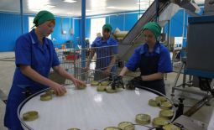
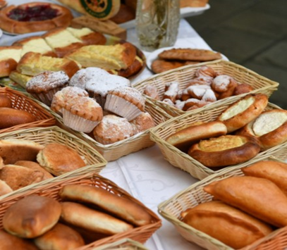
МУНИЦИПАЛЬНОЕ ОБРАЗОВАНИЕ
«АЛЕКСАНДРОВСКИЙ РАЙОН»
Минеральные ресурсы
Александровский район относительно хорошо обеспечен минеральными ресурсами. Общераспространенные полезные ископаемые представлены преимущественно строительными материалами: песок строительный, грунт строительный, имеются кирпично–керамзитовые глины, бурый уголь, залежи песка, пригодного для изготовления бутылочного стекла.
В настоящее время имеются 1 месторождение кирпично-керамзитовых суглинков в районе с. Александровское и 4 месторождения строительного грунта в районе эксплуатации нефтяных месторождений.
В районе выявлено 128 торфяных месторождений, большая часть которых отнесена к охраняемому и резервному фондам. Эта категория включает торфяные месторождения, направление использования которых не определено или которые по каким-либо причинам в настоящее время не используются.
ЭКОНомИЧЕСКИЙ ПОТЕНЦИАЛ
Производство пищевых продуктов, полуфабрикатов
В пищевой отрасли занято более 50 человек. Объем производства составляет 265 т. в год. Производство пищевых продуктов представлено производством хлеба и хлебобулочных изделий, кондитерских изделий, полуфабрикатов, рыбных продуктов, молочных и мясных продуктов. Производство пищевых продуктов предоставляется только субъектами малого и среднего предпринимательства.

Slide 12
МУНИЦИПАЛЬНОЕ ОБРАЗОВАНИЕ
«АЛЕКСАНДРОВСКИЙ РАЙОН»
Жилищно-коммунальное хозяйство
В коммунальном хозяйстве района осуществляют свою деятельность 5 муниципальных предприятия.
На территории района находится 12 котельных (4 из них работают на угле, 8 – на газе), 13 водонапорных башен, 29 водозаборных скважин, комплекс очистных сооружений мощностью 700 куб. м/сутки, 72,85 км. тепловых сетей, 80,88 км водопроводных, 4,6 км канализационных и 38,287 км газовых сетей.
Основной объем энергохозяйства находится на обслуживании МКП «Тепловодоснабжение» в Александровском сельском поселении. Это 8 котельных (66,7% к общей численности котельных) и вырабатывают они 98% от общего объема вырабатываемой тепловой энергии, 71,176 км тепловых и паровых сетей, или около 97,7% всех сетей.
Источниками электроснабжения являются:
ПАО «Томскэнергосбыт» в Александровском, Северном и Октябрьском сельских поселениях;
3 дизельные электростанции в Лукашкин-Ярском, Назинском и Новоникольском сельских поселениях.
На территории района 72 трансформаторных подстанции.
Выработано за 2022 г. тепловой энергии – 81 тыс. Гкал (2021 г. – 89 тыс. Гкал.), полезный отпуск (потребители) – 43,1 тыс. Гкал (2021 г. – 43,8 тыс. Гкал.). Подъем воды – 324,7 тыс. м3 (2021 г.- 318,1 тыс. м3), полезный отпуск (потребители) – 233,5 тыс.м3 (2021 г.- 240,9 тыс.м3). Отпуск в сеть электрической энергии – 17214,1 тыс. кВтч (2021 г. – 17102,8 тыс. кВтч), полезный отпуск электрической энергии (потребители) – 16995,6 тыс. кВтч (2021 г. – 16844,9 тыс. кВтч.)
На 01.07.2023 расходы на жилищно-коммунальное хозяйство из бюджета района и области составили 41,4 тыс. рублей .
На 01.01.2023 общая площадь жилищного фонда района составила 237,8 тыс. кв. м. Обеспеченность общей площадью жилья на одного человека – 32,2 кв.м.
ЭКОНомИЧЕСКИЙ ПОТЕНЦИАЛ

Slide 13

МУНИЦИПАЛЬНОЕ ОБРАЗОВАНИЕ
«АЛЕКСАНДРОВСКИЙ РАЙОН»
Строительство
На 01.01.2023 введено в действие 2940 кв. м жилья, введено в эксплуатацию 26 индивидуальных жилых домов.
Дорожное хозяйство
Протяженность дорог общего пользования местного и областного значения – 150,535 км., в т. ч. с твердым покрытием – 84,126 км. В общей протяженности дорог муниципальные дороги – 115,535 км. (по состоянию на 01.01.2023), или 76,7% протяженности дорог, дороги областного значения – 35 км.
В 2022 году выполнены работы по строительству дороги в мкр. ул. Багряная-Пролетарская, финансирование составило более 45 млн. рублей.
8,5 млн. рублей было направлено на отсыпку грунтовых дорог по улицам Майская и Сибирская и переулку Тихому, эти работы являются подготовительным этапом к дальнейшему их асфальтированию. 3 млн. рублей направлено на отсыпку дороги на кладбище.
На обустройство пешеходного перехода по ул. Мира возле стадиона «Геолог» выделено 2,6 млн. рублей .
В текущем году разрабатывается проект по асфальтированию ул. Молодежная (от ул. Засаймочная до ул. Ленина). Начало работ запланировано на 2024 год.
В 2022 году на автомобильной дороге «Александровское-35 км» выполнен ямочный ремонт. В 2023 году планируется заасфальтировать участки автодороги от км 22+187м до км 24+187м.
Протяженности дорог общего пользования местного значения, соответствующих нормативным требованиям к транспортно-эксплуатационным показателям, в общей протяженности автодорог общего пользования местного значения – 9,7 км. Доля населения, проживающего в населенных пунктах, не имеющих регулярного сообщения с с. Александровское, в общей численности населения района составила 17 %.
Содержанием и обслуживанием автомобильных дорог занимаются частные предприятия и муниципальные унитарные предприятия жилищно-коммунального хозяйства района.
ЭКОНомИЧЕСКИЙ ПОТЕНЦИАЛ

Slide 14
МУНИЦИПАЛЬНОЕ ОБРАЗОВАНИЕ
«АЛЕКСАНДРОВСКИЙ РАЙОН»
В Александровском районе созданы условия успешной работы предпринимателей
в районе разработана и действует:
Муниципальная программа «Развитие малого и среднего предпринимательства на территории Александровского района на 2022-2026 годы» (Постановление Администрации района от 06.10.2021 № 891) | Программа разработана в целях создания условий для создания благоприятных условий для развития малого и среднего предпринимательства на территории Александровского района на основе формирования эффективных механизмов его поддержки. В 2023 году на реализацию данной программы было предусмотрено 1302,3 тыс. рублей, в том числе за счет средств областного бюджета 640,35 тыс. руб., за счет средств районного бюджета – 661,95 тыс. руб.
Сформирована базовая инфраструктура поддержки предпринимательства:
С 2007 года действует Центр поддержки предпринимательства Александровского района - объект инфраструктуры поддержки субъектов малого предпринимательства, осуществляющий поддержку предпринимателей на начальной стадии их деятельности |  | Деятельность Центра поддержки предпринимательства направлена на: - оказание консультационных услуг по вопросам предпринимательской деятельности, кадрового, бухгалтерского и налогового учета и других; оказание услуг по составлению налоговой и бухгалтерской отчетности, составление и оформление бизнес-планов. На 01.07.2023 из областного бюджета предоставлена субсидия на финансовое обеспечение затрат на развитие и обеспечение деятельности ЦПП в сумме 280 тыс. рублей, из бюджета района выделено 70 тыс. руб.
ЭКОНомИЧЕСКИЙ ПОТЕНЦИАЛ

Slide 15
МУНИЦИПАЛЬНОЕ ОБРАЗОВАНИЕ
«АЛЕКСАНДРОВСКИЙ РАЙОН»
На 01.07.2023 года – 170 субъектов малого и среднего предпринимательства или 98,8 % к уровню 01.01.2023. В том числе 36 малых предприятий и 134 индивидуальных предпринимателя. 146 человек зарегистрированы в качестве самозанятых.
Среднесписочная численность работников малых и средних предприятий на 01.07.2023 г. составляет 197 человек, или 117,3% к уровню 01.01.2023 года.
Распределение деятельности индивидуальных предпринимателей по видам экономической деятельности в Александровском районе следующее:
торговля – 39% от общей численности субъектов МСП;
предоставление услуг –21%;
транспорт и связь – 9%
рыболовство - 13%;
обрабатывающие производства – 6%;
строительство – 7%;
сельское хозяйство, охота и лесное хозяйство – 2%;
гостиницы и кафе – 3%
МАЛОЕ И СРЕДНЕЕ ПРЕДПРИНИМАТЕЛЬСТВО

Slide 16

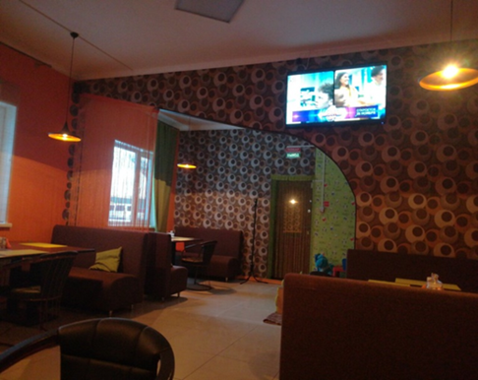
МУНИЦИПАЛЬНОЕ ОБРАЗОВАНИЕ
«АЛЕКСАНДРОВСКИЙ РАЙОН»
ПОДДЕРЖКА МАЛОГО И СРЕДНЕГО ПРЕДПРИНИМАТЕЛЬСТВА
В 2023 году на реализацию мероприятий муниципальной программы «Развитие малого и среднего предпринимательства на территории Александровского района на 2022-2026 годы» выделено 1302,3 тыс. рублей, в том числе за счет средств областного бюджета 640,35 тыс. рублей. Средства направлены на: развитие и обеспечение деятельности муниципального Центра поддержки предпринимательства; поддержку стартующего бизнеса; организацию участия бизнеса в семинарах; возмещение части затрат по производству и реализации хлеба организациям, использующим электроэнергию, вырабатываемую дизельными электростанциями. На 01.07.2023 расходы на реализацию мероприятий программы составили 474,1 тыс. рублей. В качестве имущественной поддержки предпринимателей действовали корректирующие понижающие коэффициенты к сумме арендной платы за имущество. В результате в 2022 году данной льготой воспользовались 3 субъекта малого и среднего предпринимательства.
МАЛОЕ И СРЕДНЕЕ ПРЕДПРИНИМАТЕЛЬСТВО

Slide 17

МУНИЦИПАЛЬНОЕ ОБРАЗОВАНИЕ
«АЛЕКСАНДРОВСКИЙ РАЙОН»
Сельское хозяйство Основными инвестиционными проектами в сельском хозяйстве стали открытие в с. Александровское двух крестьянских фермерских хозяйств. Главой К(Ф)Х Залесовым А.В. получена областная поддержка в виде гранта на приобретение поголовья КРС и строительство животноводческого двора в размере 3 млн. рублей. Расходование средств гранта осуществлено по целевому назначению в полном объеме, в установленные сроки. Построено здание фермы, приобретен племенной КРС. Хозяйство развивается динамично, вышло на проектную мощность. В настоящее время в хозяйстве содержится 46 голов КРС, в том числе 16 дойных коров, 10 мясных коров и 2 лошади. Создано 3 постоянных рабочих места. На 01.01.2023 года в КФХ произведено молока 440 ц., мяса 28 ц., реализовано молока 350 ц., мяса 25 ц. Реализовано сельскохозяйственной продукции на 3500 тыс. руб. От реализации инвестиционного проекта поступило в бюджет района 60 тыс. руб. (НДФЛ). Главой К(Ф)Х Долиевым Х.И. получена областная поддержка в виде гранта в размере 2 миллиона 890 рублей. Расходование средств гранта осуществлено по целевому назначению в полном объеме, в установленные сроки. Хозяйство развивается динамично, на 01.01.2023г. в настоящее время в хозяйстве содержится: 214 голов птицы. Создано 2 постоянных рабочих места. На 01.01.2023 года в КФХ произведено и реализовано 19,25 ц. мяса птицы и яйца. Реализовано сельскохозяйственной продукции на сумму 318,92 тыс. руб. Для выкармливания уток, кур несушек и кур мясо-яичного направления, было выращено для внутреннего потребления 0,6 тонн моркови и 3,7 тонн картофеля. Также, в течение сезона было заготовлено и скормлено птице 41 тонна зеленой массы. От реализации инвестиционного проекта поступило в бюджет района поступило 24 тыс. руб. (НДФЛ).

Slide 18

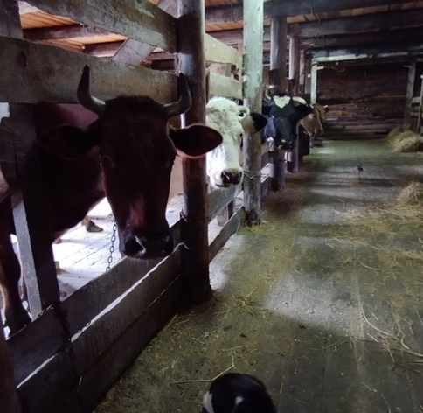
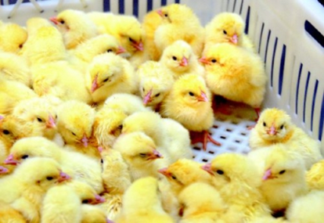
Поголовье скота Виды скота, голов
Сельское поселение | КРС |  | В т.ч. коровы |  | Свиньи |  | Овцы и козы |  | Птица
 | 2021 | 2022 | 2021 | 2022 | 2021 | 2022 | 2021 | 2022 | 2021 | 2022
Александровское | 128 | 117 | 61 | 56 | 64 | 48 | 44 | 50 | 236 | 259
Лукашкин-Ярское | 26 | 24 | 11 | 12 | 0 | 4 | 0 | 0 | 24 | 69
Назинское | 17 | 18 | 7 | 8 | 0 | 0 | 0 | 0 | 70 | 63
Новоникольское | 11 | 13 | 4 | 4 | 0 | 0 | 0 | 0 | 42 | 18
Октябрьское | 4 | 6 | 2 | 2 | 0 | 0 | 0 | 0 | 22 | 38
Северное | 17 | 16 | 4 | 4 | 0 | 2 | 29 | 37 | 76 | 111
Итого по району | 203 | 194 | 89 | 86 | 64 | 54 | 73 | 87 | 470 | 558

Slide 19
МУНИЦИПАЛЬНОЕ ОБРАЗОВАНИЕ
«АЛЕКСАНДРОВСКИЙ РАЙОН»
Разнообразие минерально-сырьевых ресурсов
Район известен большими запасами нефти и газа. На территории района открыто 26 месторождений углеводородов, 22 из которых – нефтяные, 2 – газовых и 2 – конденсатные. Запасы нефти составляют 304862 тыс. куб. м., газа – 1655 тыс. куб. м., конденсата – 260 тыс. куб. м.
Общераспространенные полезные ископаемые представлены преимущественно строительными материалами: песок строительный, грунт строительный имеются кирпично–керамзитовые глины, бурый уголь, залежи песка, пригодного для изготовления бутылочного стекла.
В настоящее время имеются 1 месторождение кирпично-керамзитовых суглинков и 4 месторождения строительного грунта .
В районе выявлено 128 торфяных месторождения, большая часть которых отнесена к охраняемому и резервному фондам.
Также в районе имеются месторождения питьевой пресной и минеральной воды.
Наличие древесных ресурсов и дикоросов
Расчетная лесосека составляет 2235,7 тыс. м3, в том числе по хвойному хозяйству 1198,7 тыс. м3 и по мягколиственному хозяйству – 1037 тыс. м3. Использование древесных ресурсов леса на сегодняшний день носит неистощительный характер.
Велик запас лекарственных трав, грибов, ягоды (клюква, брусника, черника, смородина и др.), ореха. Общий запас ягод в районе составляет 1150 тн. Суммарный запас грибов составляет 12,5% запасов области.
Эксплуатационные ресурсы кедрового ореха в годы со среднем урожаем составляют 6184 т., что составляет 10,5% от запаса ореха в области.
ИНВЕСТИЦИОННАЯ ДЕЯТЕЛЬНОСТЬ/СИЛЬНЫЕ СТОРОНЫ И ВОЗМОЖНОСТИ

Slide 20

МУНИЦИПАЛЬНОЕ ОБРАЗОВАНИЕ
«АЛЕКСАНДРОВСКИЙ РАЙОН»
Отрасли промышленности, привлекательные для инвестиционной деятельности на территории Александровского района
Деревообрабатывающая промышленность
Рыболовство и переработка рыбы
ИНВЕСТИЦИОННАЯ ДЕЯТЕЛЬНОСТЬ
Пищевая промышленность
Добыча и переработка нефти и газа

Slide 21
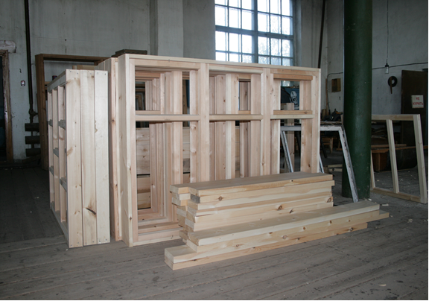
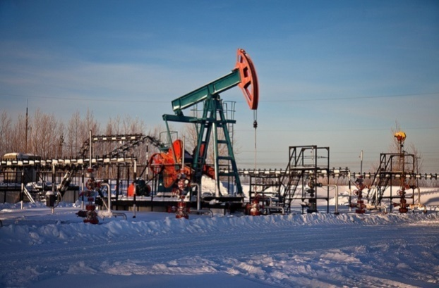
МУНИЦИПАЛЬНОЕ ОБРАЗОВАНИЕ
«АЛЕКСАНДРОВСКИЙ РАЙОН»
Сферы эффективного приложения капитала – действующие и планируемые инвестиционные проекты
Деревообрабатывающее производство
Лесозаготовка на территории района ведется 7 субъектами малого и среднего предпринимательства предприятиями Александровского района, г. Сургута, г. Нижневартовска, г. Стрежевого. Местные лесозаготовители реализуют населению и предприятиям района пиломатериалы.
ИНВЕСТИЦИОННАЯ ДЕЯТЕЛЬНОСТЬ/ИНВЕСТИЦИОННО ПРИВЛЕКТЕЛЬНЫЕ ОТРАСЛИ
Добыча и переработка нефти и газа
В 2022 году добычей нефти на территории района занимались 6 нефтедобывающих предприятий, ими добыто 1317 тыс. тонн сырой нефти, что выше уровня 2021 года на 2%.
В районе работают 2 нефтеперерабатывающих завода.

Slide 22
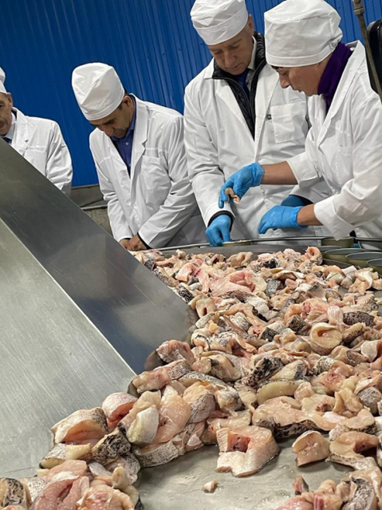
МУНИЦИПАЛЬНОЕ ОБРАЗОВАНИЕ
«АЛЕКСАПНДРОВСКИЙ РАЙОН»
Сферы эффективного приложения капитала – действующие и планируемые инвестиционные проекты
Рыболовство и переработка рыбы
Добыча и переработка рыбы в Александровском районе являлась традиционным видом деятельности. Поэтому рыбопромышленный комплекс является основной составляющей частью экономики района. Объем вылова рыбы на 01.01.2023 составил 1838 тонн, что на 6,9% выше уровня 2021 года. Одновременно с этим увеличилось количество предпринимателей, занимающихся рыбодобычей: 40 СМП, из них 24 зарегистрированы на территории района.
5 июня 2020 года в Александровском районе открылся цех по глубокой переработке рыбы ООО «Ковчег». Всего средств, затраченных ООО «Ковчег» - 42 544 тыс. руб., из них 35 млн. – областной бюджет, 2 млн. – районный бюджет, 5,544 млн. руб. – собственные средства предпринимателя.
Сегодня на реализацию выпускается 25 наименований рыбных консервов: это и александровский карась с гречневой кашей, и щука в масле, и язь в собственном соку, паштет, икра и многие другие. Производительность линии переработки рыбы – 5000 банок в смену.
Налажено тесное плодотворное сотрудничество завода с субъектами малого предпринимательства, которые осуществляют добычу водных биоресурсов и для которых рыбокомбинат является основным рынком сбыта добытой продукции.
Кроме того, в составе оборудования для
линии переработки рыбы предполагается также
оборудование для изготовления рыбного фарша,
котлет, фрикаделек, тефтелей, а также мясных
консервов (тушёнка). Внедрение производства
данных продукции также позволит привлечь
дополнительные рабочие места.
За 2022 год завод выпустил 2003,44 тыс. банок
консервов, на предприятии работает 27 человек.
ИНВЕСТИЦИОННАЯ ДЕЯТЕЛЬНОСТЬ/ИНВЕСТИЦИОННО ПРИВЛЕКТЕЛЬНЫЕ ОТРАСЛИ

Slide 23
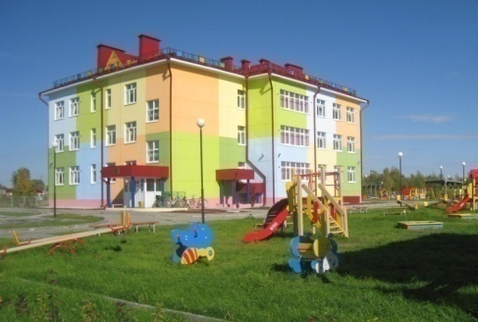
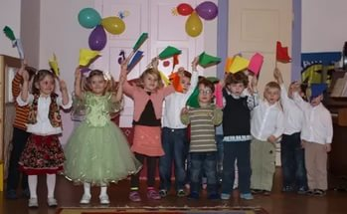
МУНИЦИПАЛЬНОЕ ОБРАЗОВАНИЕ
«АЛЕКСАНДРОВСКИЙ РАЙОН»
ДОШКОЛЬНОЕ ОБРАЗОВАНИЕ
В Александровском районе действуют 4 дошкольных образовательных учреждений и 2 группы дошкольного образования в школах.
В 2022 году услугами дошкольного образования в дошкольных образовательных учреждениях и группах дошкольного образования при общеобразовательных школах охвачены 378 детей в возрасте от 1 до 7 лет. В дошкольных учреждениях реализуются общеобразовательные программы, адаптированные программы и программы дополнительного образования детей.
ОБРАЗОВАНИЕ
Средняя заработная плата на 01.07.2023 года по педагогическим работникам дошкольного образования составила – 63264,3 руб., что составляет 100% к установленным целевым показателям 2023 года.
Среднесписочная численность педагогических работников дошкольных образовательных учреждений – 41,4 единиц.
Родительская плата составляет 178 рублей в день.

Slide 24
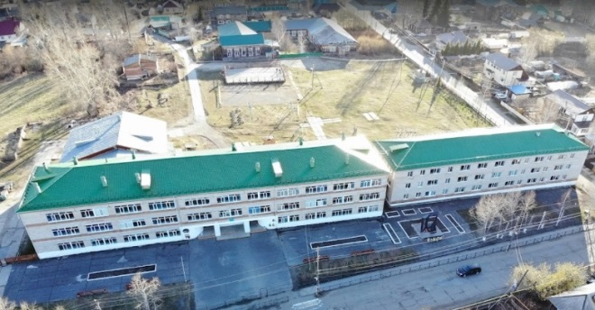
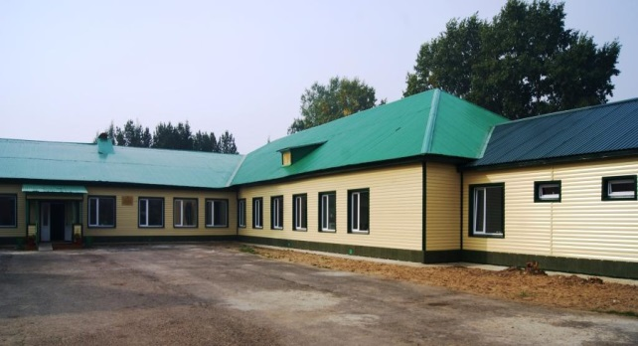
МУНИЦИПАЛЬНОЕ ОБРАЗОВАНИЕ
«АЛЕКСАНДРОВСКИЙ РАЙОН»
ОБЩЕЕ ОБРАЗОВАНИЕ
На 01.01.2023 г. сфера общего образования представлена 6 общеобразовательными учреждениями, где обучается 1001 школьник, ( 101% к уровню 01.01.2022 года).
В Александровском районе введена в действие «Точка роста» на базе МАОУ СОШ № 1 и МАОУ СОШ № 2 с. Александровское, активно используются возможности «Сетевого города», связующие все школы не только в районе, но и за его пределами. Построена локальная сеть в МАОУ СОШ №2, МАОУ СОШ № 1.Реализуется национальный проект «Образование» – ЦОС на базе МАОУ СОШ № 2 и МКОУ СОШ с. Новоникольское, МКОУ СОШ с. Назино.
Расходы бюджета на реализацию мероприятий муниципальной программы «Развитие образования в Александровском районе на 2021-2025 годы» на 01.07.2023 года составили 207,1 млн. руб. или 55% от плана.
ОБРАЗОВАНИЕ
Средняя заработная плата в общеобразовательных организациях 01.07.2023 года составила 62819,6 руб., что составляет 100% к установленным целевым показателям 2023 года.
Среднесписочная численность педагогических работников общеобразовательных учреждений – 87,9 единиц.

Slide 25
МУНИЦИПАЛЬНОЕ ОБРАЗОВАНИЕ
«АЛЕКСАНДРОВСКИЙ РАЙОН»
ДОПОЛНИТЕЛЬНОЕ ОБРАЗОВАНИЕ
В системе дополнительного образования детей – 3 учреждения. Услугами дополнительного образования только в системе образования на 01.01.2023 охвачено 1050 детей в возрасте 5-18 лет,.
В сфере культуры в объединениях при РДК дополнительное образование получает 101 ребенок.
Доля детей в возрасте 5-18 лет, получающих услуги дополнительного образования в сфере образования и культуры
за 2022 год – 73 %.
В МБОУ ДО «Дом детского творчества» реализуется 17 программы по 4-ем направлениям: художественной, социально-педагогической, физкультурно-спортивной, естественно-научной.
Среднесписочная численность педагогических работников составляет 12 человек. Посещают учреждение 409 детей.
МБУ ДО «Детская школа искусств» осуществляет обучение детей по программам: фортепиано, баян, аккордеон, классическая гитара, хоровое пение, эстрадное пение, художественное отделение, подготовительное отделение.
Численность работников учреждения составляет 9 человек. Посещает учреждение 139 учащийся.
На базе МБОУ ДО «Детско-юношеская спортивная школа» имеются спортивные секции: баскетбол, волейбол, гиревой спорт, лыжи, хоккей, настольный теннис, легкая атлетика, тяжелая атлетика, футбол, шахматы, полиатлон.
Среднесписочная численность педагогических работников учреждения составляет 8 человек. Посещают учреждение 368 человек.
ОБРАЗОВАНИЕ
Средняя заработная плата педагогических работников учреждений дополнительного образования на 01.07.2023 – 62933,6 руб., педагогических работников ДШИ – 81110,4 руб. Среднесписочная численность педагогических работников дополнительного образования – 20 человек.

Slide 26
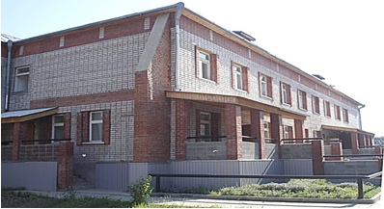
МУНИЦИПАЛЬНОЕ ОБРАЗОВАНИЕ
«АЛЕКСАНДРОВСКИЙ РАЙОН»
Систему здравоохранения Александровского района представляют: районная центральная больница на 71 коек, поликлиника на 200 посещений в смену, 6 фельдшерско-акушерских
пунктов (д. Ларино, п. Северный, с. Лукашкин Яр, с. Новоникольское, с. Назино и п. Октябрьский) и 1 кабинета общеврачебной практики в с. Александровское.
На 01.07.2023 численность врачей всех специальностей составляет 24 человек, численность среднего медицинского персонала – 66 человека, численность младшего медицинского персонала – 13 человек, численность прочего персонала – 63 человека.
Реализацией медикаментов в районе занимаются 4 аптеки в
с. Александровское и 6 аптечных пунктов в каждом сельском поселении.
Мощность амбулаторно - поликлинических учреждений в составе больничных учреждений (число посещений в смену) – 200.
Станции /отделения скорой медицинской помощи – 1.
Количество вызовов на 1000 населения (единиц)- 1.
ЗДРАВООХРАНЕНИЕ
На 01.07.2023 среднемесячная заработная плата:
врачей и иных работников, имеющих высшее медицинское образование – 113091 рублей;
среднего медицинского персонала – 58915 рублей;
младшего персонала –
57836 рублей.

Slide 27
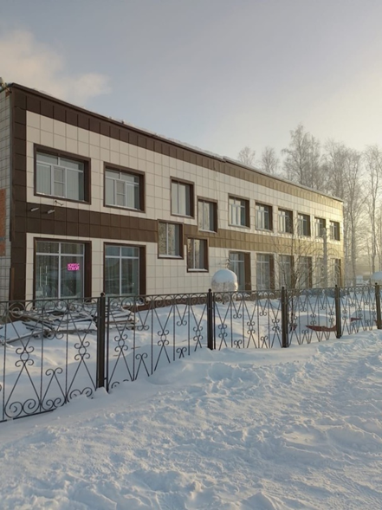
МУНИЦИПАЛЬНОЕ ОБРАЗОВАНИЕ
«АЛЕКСАНДРОВСКИЙ РАЙОН»
Систему культурно-досугового типа в районе представляют 4 муниципальных учреждения:
МБУ «Централизованная библиотечная система» Александровского района. В состав Учреждения входят «Детская библиотека», «Центральная библиотека», а также территориально обособленные филиалы: библиотека с. Ларино, библиотека с. Лукашкин Яр, библиотека с. Назино, библиотека с. Новоникольское, библиотека п. Октябрьский, библиотека п. Северный.
МБУ «Музей истории и культуры» Александровского района;
МБУ «Центр досуга и народного творчества» Александровского района. В состав учреждения входят структурные подразделения: «Центр досуга» д. Ларино, структурное подразделение «Молодежная политика» и территориально-обособленные филиалы: «Центр досуга» с. Лукашкин Яр; «Центр досуга» с. Назино; «Центр досуга» с. Новоникольское; «Центр досуга» п. Октябрьский; «Центр досуга» п. Северный.
МБУ ДО «Детская школа искусств».
В каждом населенном пункте имеются клубы (5 сельских клубов на 455 посадочных мест), в с. Александровском находится районный Дом культуры на 340 мест.
Всего в районе создано 65 клубных формирования (кружки), численность занимающихся в различных кружках составляет 819 человека.
КУЛЬТУРА
Расходы на реализацию мероприятий муниципальной программы "Развитие культуры, спорта и молодежной политики в Александровском районе на 2019 - 2025 годы» на 01.07.2023 составили 48,6 млн. руб. или 55,7% от плана.
Средняя заработная плата работников культуры на 01.07.2023 составила 49348 рублей. Среднесписочная численность работников культуры составляет 81,7 человек.

Slide 28
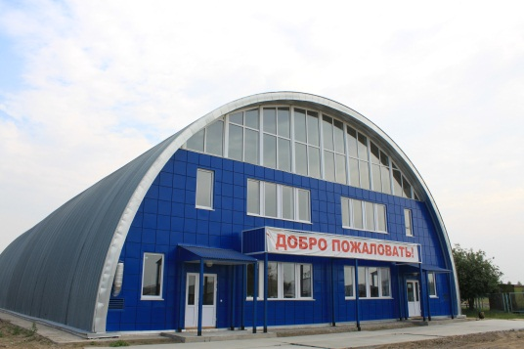
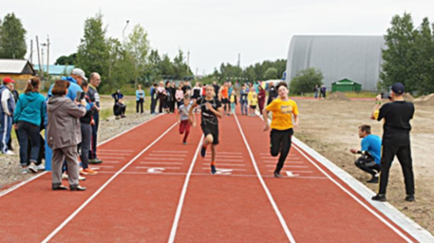
МУНИЦИПАЛЬНОЕ ОБРАЗОВАНИЕ
«АЛЕКСАНДРОВСКИЙ РАЙОН»
В Александровском районе активно развивается спорт. В структуру МБУ «Физкультурно-спортивный комплекс» Александровского района входят структурные подразделения: стадион «Геолог», спортивный комплекс «Обь», тир, мотоклуб.
Для занятий спортом в районе имеется 31 спортивное сооружение: лыжная база, стрелковый тир, спортивные залы (включая школьные) – 6 единиц, плоскостные сооружения – 13 штук, спортивный комплекс «Обь», площадки с тренажерами – 5 штук, каток, стадион «Геолог». В настоящее время в эксплуатацию введены: беговая дорожка, летняя площадка для игры в баскетбол, волейбол.
Общее количество занимающихся спортом составляет 3117 человек или 42 % от количества проживающих в районе.
Для привлечения детей к спорту, в районе имеется детско-юношеская спортивная школа, на базе которой имеются спортивные секции: баскетбол, волейбол, гиревой спорт, лыжи, хоккей, настольный теннис, легкая атлетика, тяжелая атлетика, футбол, шахматы, полиатлон. В ДДТ секция самбо. Общее число занимающихся в спортивных секциях и группах по состоянию на 01.07.2023 составляет 505 человек.
ФИЗИЧЕСКАЯ КУЛЬТУРА И СПОРТ
На 01.07.2023 года расходы на реализацию мероприятий муниципальной программы «Развитие физической культуры и спорта в Александровском районе на 2018-2022 годы» составили 65,1 млн. руб. или 43 % от плана.

Slide 29
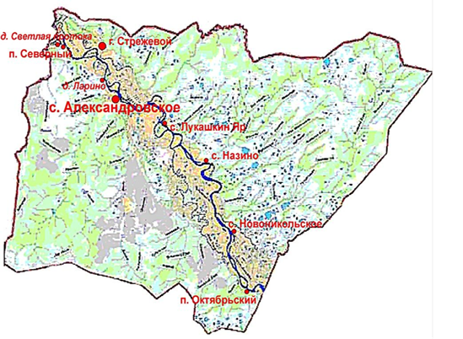
МУНИЦИПАЛЬНОЕ ОБРАЗОВАНИЕ
«АЛЕКСАНДРОВСКИЙ РАЙОН»
Число жителей (человек) | Число населенных пунктов | Наименование населённых пунктов (количество человек)
1-100 | 3 | д. Ларино(74) д. Светлая Протока (18) п. Северный (75)
100-400 | 4 | с. Лукашкин Яр (237) с. Назино (297) с. Новоникольское (139) п. Октябрьский (133)
400-7000 | 1 | с. Александровское (6419)
6 муниципальных образований
(сельских поселений)
объединяющих 8 населенных пунктов
СТРУКТУРА АЛЕКСАНДРОВСКОГО РАЙОНА

Slide 30
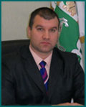
АЛЕКСАНДРОВСКОЕ СЕЛЬСКОЕ ПОСЕЛЕНИЕ
Поселение основано в 2006 г.
ГЛАВА ПОСЕЛЕНИЯ – Пьянков Денис
Васильевич
срок полномочий – сентябрь 2020 - сентябрь 2025г.
Телефон: 8(38255) 24561
сайт: http://www.alsp.tomsk.ru/
E-mail: alsaleks@tomsk.gov.ru
ПРЕДСЕДАТЕЛЬ СОВЕТА – Пьянков Денис
Васильевич
дата избрания – сентябрь 2020 г.
ОБЩАЯ ХАРАКТЕРИСТИКА
Территория: площадь: 879,7 тыс. га (29,3% от Александровского района).
Удалённость от районного центра: 0 км
Наличие круглогодичного сообщения: да
Структура: с. Александровское, д. Ларино.
Население: (на 1 января 2023 г.): 6493 человек (87,8% от Александровского района).
ФИНАНСОВО-ЭКОНОМИЧЕСКАЯ ИНФОРМАЦИЯ
Наименование | Факт 2021 года, млн. руб. | Факт 2022 года, млн. руб. | План 2023 года, млн. руб. | Исполнение на 01.07.2023, млн. руб.
ДОХОДЫ, всего | 120,5 | 119,8 | 121,6 | 58,2
в т. ч. налоговые и неналоговые | 40,5 | 41,1 | 43,7 | 19,7
РАСХОДЫ, всего | 119,1 | 120,1 | 122,5 | 56,6
АЛЕКСАНДРОВСКОЕ СЕЛЬСКОЕ ПОСЕЛЕНИЕ
ИНФРАСТРУКТУРА ПОСЕЛЕНИЯ
Объекты социальной сферы: 2 школы, 2 детских сада, 3 учреждения дополнительного образования, учреждение средне-специального образования, районная больница, ФАП, 4 учреждения культуры, 3 учреждения социального обслуживания.
Объекты ЖКХ: с. Александровское: котельные - 7 шт., тепловые сети – 71,176 км, водопроводные сети – 71,89 км , водонапорные башни – 7 шт., скважины – 26 шт., трансформаторные подстанции – 61 шт., сети электрические – 116,04 км, сети канализационные - 4,07 км .
Объекты производственной сферы: АЛПУ МГ ООО «Газпром трансгаз Томск», ООО «СК «Прогресс», ООО «АНПЗ», ООО «СМНПК», МУП «ЖКС», МКП «ТВС»
Объекты малого и среднего бизнеса: магазины, пилорамы, 3 кафе, столовая, объекты бытового обслуживания – 36 ед., 4 аптек, 2 АЗС, ИП и ООО . 30

Slide 31

СЕВЕРНОЕ СЕЛЬСКОЕ ПОСЕЛЕНИЕ
Поселение основано в 2006г.
ГЛАВА ПОСЕЛЕНИЯ – Голованов Николай
Трафимович
срок полномочий – сентябрь 2022 - сентябрь 2027 г.
Телефон: 8-923-441-1366
сайт: http://www.alssev.tomsk.ru/
E-mail: alssev@tomsk.gov.ru
ПРЕДСЕДАТЕЛЬ СОВЕТА – Голованов Николай
Трафимович
дата избрания – сентябрь 2022г.
ОБЩАЯ ХАРАКТЕРИСТИКА
Территория: площадь: 57,9 тыс. га (1,9 % от Александровского района).
Удалённость от районного центра: 83 км.
Наличие круглогодичного сообщения: нет
Структура: п. Северный, д. Светлая Протока
Население : (на 1 января 2023г.): 93 человека (1,2 % от Александровского района).
ФИНАНСОВО-ЭКОНОМИЧЕСКАЯ ИНФОРМАЦИЯ
СЕВЕРНОЕ СЕЛЬСКОЕ ПОСЕЛЕНИЕ
Наименование | Факт 2021 года, млн .руб. | Факт 2022 года, млн. руб. | План 2023 года, млн. руб. | Исполнение на 01.07.2023, млн. руб.
ДОХОДЫ, всего | 7,5 | 7,2 | 8,9 | 3,9
в т. ч. налоговые и неналоговые | 0,5 | 0,5 | 0,5 | 0,2
РАСХОДЫ, всего | 6,7 | 9,0 | 9,0 | 3,5
ИНФРАСТРУКТУРА ПОСЕЛЕНИЯ
Объекты социальной сферы: ФАП, Дом культуры, отделение связи «Почта России»
Объекты ЖКХ: сети электрические – 6,9 км., скважины –5 шт., трансформаторные подстанции – 3 шт., водонапорные башни – 2 шт.
Объекты малого и среднего бизнеса- магазины, ИП (рыболовство)

Slide 32
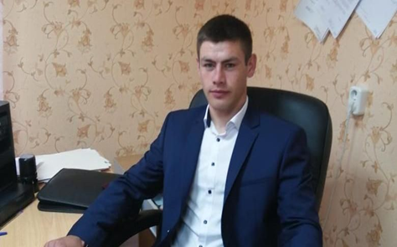
ЛУКАШКИН-ЯРСКОЕ СЕЛЬСКОЕ ПОСЕЛЕНИЕ
Поселение основано в 2006 г.
ГЛАВА ПОСЕЛЕНИЯ – Былин
Николай Андреевич
срок полномочий – сентябрь 2022 –
сентябрь 2027 г.
Телефон: 8(38255) 43316
сайт: http://www.alsluk.tomsk.ru
E-mail: alsluk@tomsk.gov.ru
ПРЕДСЕДАТЕЛЬ СОВЕТА –
Былин Николай Андреевич
дата избрания - сентябрь 2022 г.
ОБЩАЯ ХАРАКТЕРИСТИКА
Территория: площадь: 139,5 тыс. га (4,6 % от Александровского района).
Удалённость от районного центра: 45 км
Наличие круглогодичного сообщения: нет
Структура: с. Лукашкин Яр
Население : (на 1 января 2023 г.): 237 человек (3,2% от Александровского района).
ФИНАНСОВО-ЭКОНОМИЧЕСКАЯ ИНФОРМАЦИЯ
ЛУКАШКИН-ЯРСКОЕ СЕЛЬСКОЕ ПОСЕЛЕНИЕ
Наименование | Факт 2021 года, млн. руб. | Факт 2022 года, млн. руб. | План 2023 года, млн. руб. | Исполнение на 01.07.2023, млн. руб.
ДОХОДЫ, всего | 20 | 24,5 | 19,2 | 10,3
в т. ч. налоговые и неналоговые | 1,3 | 2,1 | 1,8 | 0,6
РАСХОДЫ, всего | 20,1 | 24,2 | 19,4 | 9,8
ИНФРАСТРУКТУРА ПОСЕЛЕНИЯ
Объекты социальной сферы: школа, детский сад, ФАП, Дом культуры
Объекты ЖКХ: котельные - 1 шт., водонапорные башни - 1 шт., скважины - 7 шт., тепловые сети – 0,432 км, водопроводные сети – 0,432 км, дизельные электростанции – 1 шт., электрические сети - 5,782 км.
Объекты производственной сферы: МУП «Комсервис»
Объекты малого и среднего бизнеса: магазины, ИП (рыболовство)

Slide 33
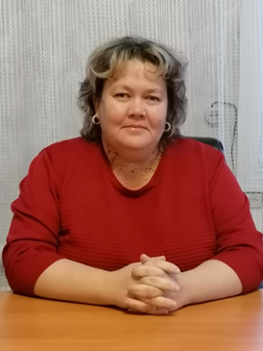
НАЗИНСКОЕ СЕЛЬСКОЕ ПОСЕЛЕНИЕ
Поселение основано в 2006г.
ГЛАВА ПОСЕЛЕНИЯ – Мозговая Ирина Сергеевна
срок полномочий – сентябрь 2022 – сентябрь 2027 г.
Телефон: 8(38255) 42130
сайт: http://www.alsnaz.tomsk.ru/
E-mail: alsnaz@tomsk.gov.ru
ПРЕДСЕДАТЕЛЬ СОВЕТА – Мозговая Ирина
Сергеевна
дата избрания - сентябрь 2022 г.
ОБЩАЯ ХАРАКТЕРИСТИКА
Территория: площадь: 145,064 тыс. га (4,8% от Александровского района).
Удалённость от районного центра: 90 км
Наличие круглогодичного сообщения: нет
Структура: с. Назино
Население: (на 1 января 2023 г.): 297 человек (4 % от Александровского района).
ФИНАНСОВО-ЭКОНОМИЧЕСКАЯ ИНФОРМАЦИЯ
НАЗИНСКОЕ СЕЛЬСКОЕ ПОСЕЛЕНИЕ
Наименование | Факт 2021 года, млн. руб. | Факт 2022 года, млн. руб. | План 2023 года, млн. руб. | Исполнение на 01.07.2023, млн. руб.
ДОХОДЫ, всего | 25,8 | 29,6 | 20,6 | 11,4
в т.ч. собственные | 1,1 | 1,2 | 1,2 | 0,5
РАСХОДЫ, всего | 25,7 | 29,6 | 21,7 | 10,8
ИНФРАСТРУКТУРА ПОСЕЛЕНИЯ
Объекты социальной сферы: школа, детский сад, ФАП, Дом культуры
Объекты ЖКХ: котельные - 1 шт., водонапорные башни - 1 шт., скважины - 5 шт., тепловые сети – 0,78 км, водопроводные сети – 0,5 км, дизельные электростанции – 1 шт., электрические сети - 8,73 км, трансформаторные подстанции – 2 шт.
Объекты производственной сферы: МУП «Жилищно-коммунальное хозяйство»
Объекты малого и среднего бизнеса: магазины, ИП (рыболовство)

Slide 34
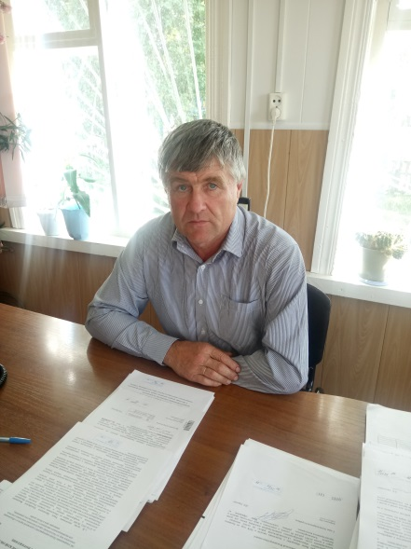
НОВОНИКОЛЬСКОЕ СЕЛЬСКОЕ ПОСЕЛЕНИЕ
Поселение основано в 2006г.
ГЛАВА ПОСЕЛЕНИЯ – Першин Владимир
Николаевич
срок полномочий – сентябрь 2022 – сентябрь 2027 г.
Телефон: 8(38255) 41125
сайт: http://www.novonik.tomsk.ru/
E-mail: alsnik@ tomsk.gov.ru
ПРЕДСЕДАТЕЛЬ СОВЕТА – Першин Владимир
Николаевич
дата избрания - сентябрь 2022г.
ОБЩАЯ ХАРАКТЕРИСТИКА
Территория: площадь: 123,6 тыс. га (4,1% от Александровского района).
Удалённость от районного центра: 150 км
Наличие круглогодичного сообщения: нет
Структура: с. Новоникольское
Население : (на 1 января 2023 г.): 139 человек (1,9 % от Александровского района).
ФИНАНСОВО-ЭКОНОМИЧЕСКАЯ ИНФОРМАЦИЯ
НОВОНИКОЛЬСКОЕ СЕЛЬСКОЕ ПОСЕЛЕНИЕ
Наименование | Факт 2021 года, млн. руб. | Факт 2022 года, млн. руб. | План 2023 года, млн. руб. | Исполнение на 01.07.2023, млн. руб.
ДОХОДЫ, всего | 16,0 | 22,4 | 16,4 | 8,8
в т. ч. налоговые и неналоговые | 0,7 | 1,1 | 1,05 | 0,4
РАСХОДЫ, всего | 15,9 | 22,1 | 16,6 | 8,5
ИНФРАСТРУКТУРА ПОСЕЛЕНИЯ
Объекты социальной сферы: ФАП , школа, Дом культуры
Объекты ЖКХ: котельные 1 шт., тепловые сети 0,4 км, водопроводные сети – 0,05 км, водонапорные башни - 1 шт. , скважины - 1 шт., трансформаторные подстанции – 3 шт., сети электрические – 7,264 км, дизельные электростанции – 1 шт.
Объекты производственной сферы: МУП «Комсервис»
Объекты малого и среднего бизнеса: магазины, ИП (рыболовство)

Slide 35

ОКТЯБРЬСКОЕ СЕЛЬСКОЕ ПОСЕЛЕНИЕ
Поселение основано в 2006 г.
ГЛАВА ПОСЕЛЕНИЯ– Латыпов Александр
Сергеевич
срок полномочий – сентябрь 2022- сентябрь 2027г.
Телефон: 8-983-343-7180
сайт: http://alsokt.ru/
E-mail: alsokt@tomsk.gov.ru
ПРЕДСЕДАТЕЛЬ СОВЕТА - Латыпов
Александр Сергеевич
дата избрания – сентябрь 2022 г.
ОБЩАЯ ХАРАКТЕРИСТИКА
Территория: площадь: 99,1 тыс. га (3,3 % от Александровского района).
Удалённость от районного центра: 190 км
Наличие круглогодичного сообщения: нет
Структура:
Население : (на 1 января 2023 г.): 133 человека (1,8 % от Александровского района).
ФИНАНСОВО-ЭКОНОМИЧЕСКАЯ ИНФОРМАЦИЯ
ОКТЯБРЬСКОЕ СЕЛЬСКОЕ ПОСЕЛЕНИЕ
Наименование | Факт 2021 года, млн. руб. | Факт 2022 года, млн. руб. | План 2023 года, млн. руб. | Исполнение на 01.07.2023, млн. руб.
ДОХОДЫ, всего | 7,9 | 9,9 | 8,6 | 4,2
в т. ч. налоговые и неналоговые | 3,1 | 4,3 | 4,3 | 2,9
РАСХОДЫ, всего | 7,2 | 8,2 | 9,7 | 3,8
ИНФРАСТРУКТУРА ПОСЕЛЕНИЯ
Объекты социальной сферы: ФАП, школа, Дом культуры
Объекты ЖКХ: котельные 1 шт., тепловые сети – 0,173 км, скважины – 1 шт., трансформаторные подстанции – 3 шт., сети электрическое – 8,5 км, водонапорная башня – 1 шт.
Объекты малого и среднего бизнеса: магазины

Slide 36
МУНИЦИПАЛЬНОЕ ОБРАЗОВАНИЕ
«АЛЕКСАНДРОВСКИЙ РАЙОН»
ПЕРСПЕКТИВЫ РАЗВИТИЯ ПОСЕЛЕНИЙ РАЙОНА
АЛЕКСАНДРОВСКОЕ СЕЛЬСКОЕ ПОСЕЛЕНИЕ:
- Социальная догазификация села Александровское, строительство водопровода;
- строительство нового жилья;
- развитие сельскохозяйственной отрасли молочного и мясного направления;
- развитие рыбной отрасли;
- строительство, ремонт и содержание дорог;
- развитие инфраструктуры сервиса и услуг для привлечения туристов;
ремонт и реконструкция объектов ЖКХ и социальной сферы.
СЕВЕРНОЕ СЕЛЬСКОЕ ПОСЕЛЕНИЕ:
- ремонт объектов ЖКХ и социальной сферы;
- содержание автозимника;
- развитие сельскохозяйственной отрасли мясного направления, развитие рыбной отрасли;
ремонт и содержание дорог.
ЛУКАШКИН-ЯРСКОГО СЕЛЬСКОЕ ПОСЕЛЕНИЕ:
- развитие сельскохозяйственной отрасли мясного направления, развитие рыбной отрасли;
- ремонт объектов ЖКХ и социальной сферы;
ремонт и содержание дорог;
реализация проекта по строительству альтернативного источника электроснабжения – ветро-солнечной электростанции.
ПЕРСПЕКТИВЫ РАЗВИТИЯ ПОСЕЛЕНИЙ

Slide 37
МУНИЦИПАЛЬНОЕ ОБРАЗОВАНИЕ
«АЛЕКСАНДРОВСКИЙ РАЙОН»
ПЕРСПЕКТИВЫ РАЗВИТИЯ ПОСЕЛЕНИЙ РАЙОНА
НАЗИНСКОЕ СЕЛЬСКОЕ ПОСЕЛЕНИЕ:
- развитие сельскохозяйственной отрасли мясного направления, развитие рыбной отрасли;
- ремонт объектов ЖКХ и социальной сферы;
ремонт и содержание дорог;
реализация проекта по строительству альтернативного источника электроснабжения – ветро-солнечной электростанции.
НОВОНИКОЛЬСКОЕ СЕЛЬСКОЕ ПОСЕЛЕНИЕ:
-развитие сельскохозяйственной отрасли мясного направления, развитие рыбной отрасли;
- ремонт объектов ЖКХ и социальной сферы;
ремонт и содержание дорог;
реализация проекта по строительству альтернативного источника электроснабжения – ветро-солнечной электростанции.
ОКТЯБРЬСКОЕ СЕЛЬСКОЕ ПОСЕЛЕНИЕ:
-развитие сельскохозяйственной отрасли мясного направления, развитие рыбной отрасли;
- ремонт объектов ЖКХ и социальной сферы;
- ремонт и содержание дорог.
ПЕРСПЕКТИВЫ РАЗВИТИЯ ПОСЕЛЕНИЙ

Slide 38

В рамках реализации «майских» указов Президента РФ 2012 г., муниципальных «дорожных карт» изменений в сфере образования и культуры повышение заработной платы работников муниципальных учреждений МО достигло следующих показателей:
 | 2020 год | 2021 год | 2022 год | На 01.07. 2023
Отдел образования
Среднемесячная ЗП педагогических работников МОО дошкольного образования | 53519,54 | 58028 | 59492,7 | 63264,3
Среднемесячная ЗП педагогических работников МОО общего образования | 56574,06 | 61192,2 | 59158,1 | 62819,6
Среднемесячная ЗП педагогических работников МОО доп. образования детей | 54369,17 | 59351,9 | 59352 | 62933,6
Отдел культуры, спорта и молодежной политики
Среднемесячная ЗП педагогических работников ДШИ | 56174 | 61095,8 | 61095,8 | 81110,4
Среднемесячная ЗП работников культуры (МСК) | 47713,1 | 48844,5 | 49469,52 | 49348

Slide 39
Основными показателями в части достижения целевых являются средний размер заработной платы на 01.07.2023:
-Средняя заработная плата работников дошкольного образования составила 63 264,3 рублей.
-Средняя заработная плата в общеобразовательных организациях составила 62 819,6 рубля.
-Средняя заработная плата для работников учреждений дополнительного образования составила 62 933,6 рублей.
-Среднемесячная заработная плата врачей и иных работников, имеющих высшее медицинское образование – 113 091 рублей.
- Среднемесячная заработная плата среднего медицинского персонала – 58 915 рублей.
- Среднемесячная заработная плата младшего медицинского персонала – 57 836 рублей.
Средняя заработная плата работников культуры составила 49 348 рублей.
Средняя заработная плата педагогических работников ДШИ – 81 110,4 рублей.
Целевые показатели по «дорожным картам» выполнены в полном объеме.
- Доля детей в возрасте 5-18 лет, получающих услуги дополнительного образования в сфере образования и культуры за 2022 год – 75%. (2021 год -75%)
Отдел образования:
Целевые показатели по плану мероприятий «дорожная карта» выполнены на 100%;
- удельный вес численности обучающихся на старшей ступени среднего и общего образования, охваченных мероприятиями профессиональной ориентации, составил 100%;
- охват детей дошкольного возраста всеми формами дошкольного образования составил 69 %;
- доля детей, охваченных образовательными программами дополнительного образования, в общей численности детей и молодёжи в возрасте 5-18 лет в 2022 году составила 75%;
- удельный вес численности учащихся по программам общего образования, участвующих в олимпиадах и конкурсах различного уровня в общей численности учащихся по программах общего образования в 2021 году – 50%, в 2022 году -50%

Slide 40
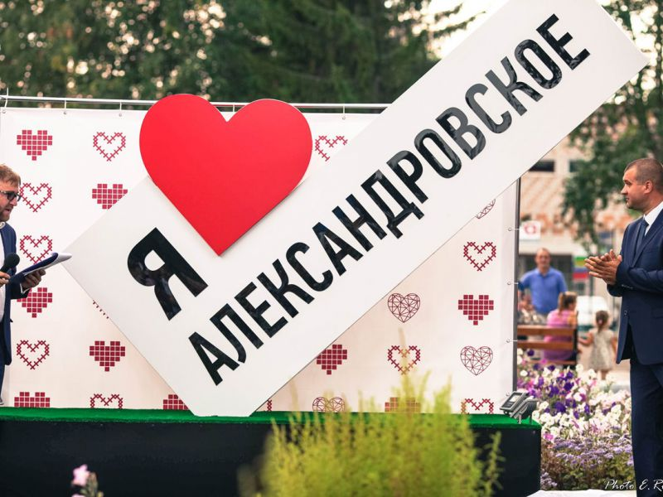
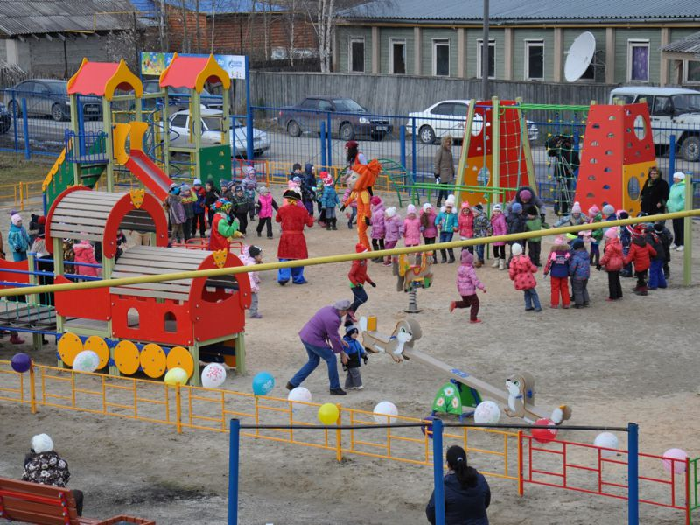
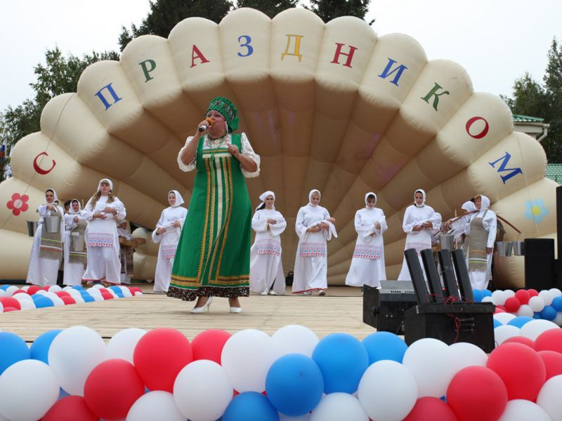
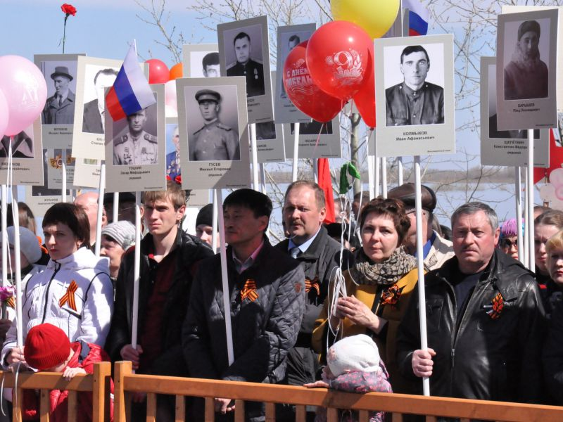
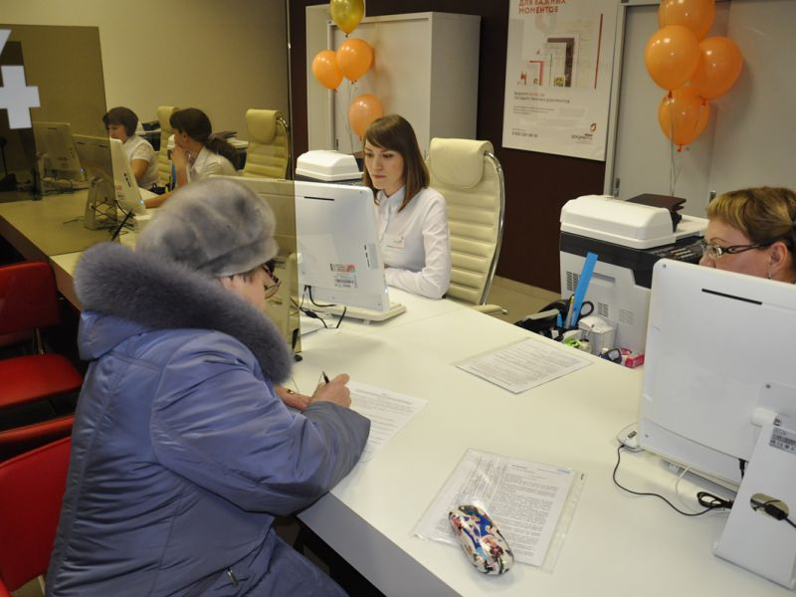
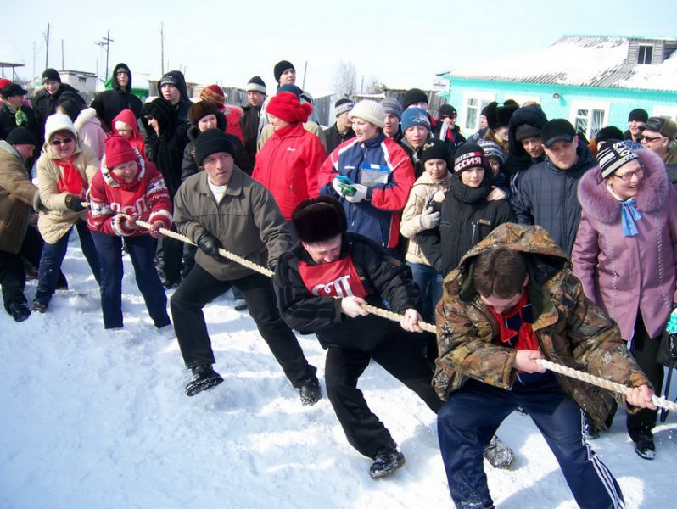
ДОБРО ПОЖАЛОВАТЬ
В АЛЕКСАНДРОВСКИЙ РАЙОН!

